Slide 1

Antibiotikaresistens igår-idag-imorgon

Slide 2
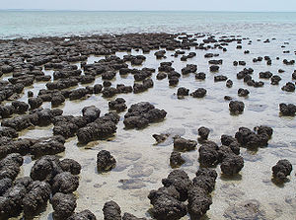
Äldsta livet på Jorden?

Slide 3
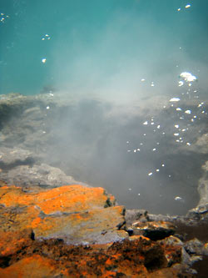
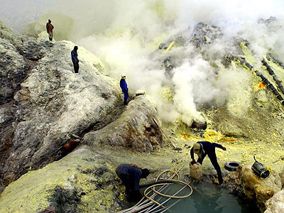
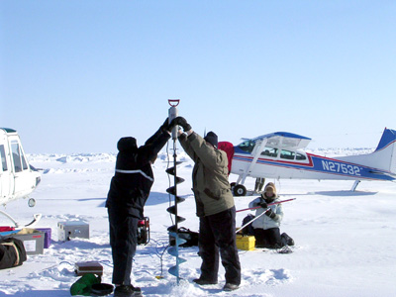
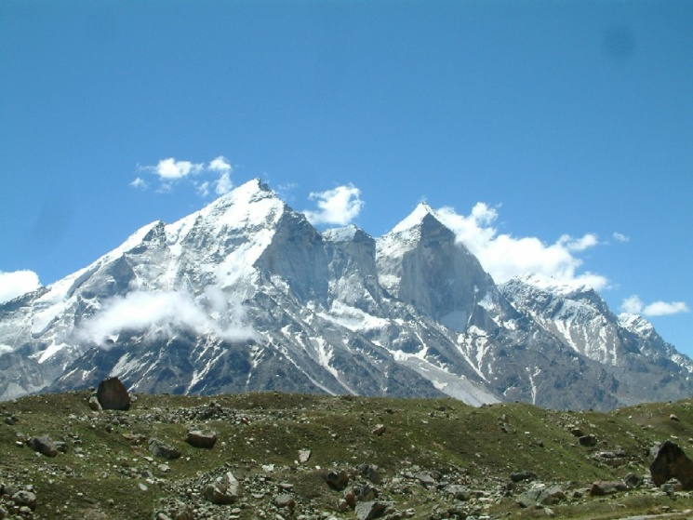
Exeptionell anpassningsförmåga

Slide 4
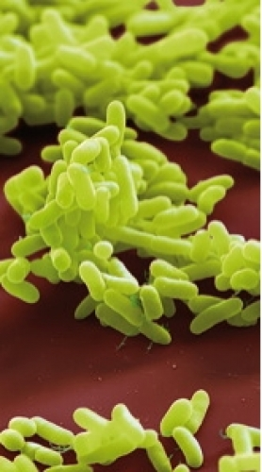
Varför så anpassningsbara
Enorm tillväxtpotential. En snabbväxande bakterie, t ex E coli, delar sig var 20:de minut.
Av en bakterie blir det under optimala betingelser 10²¹ bakterier på ett dygn!

Slide 5
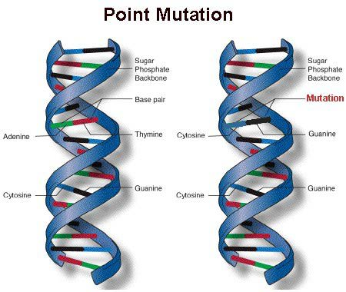
Varför så anpassningsbara
Hög mutationsfrekvens

Slide 6

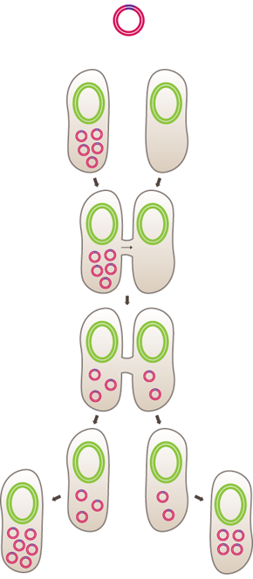
Varför så anpassningsbara
Fler mekanismer för genetiskt utbyte
  Transformation
  Transduktion
  Konjugation

Slide 7
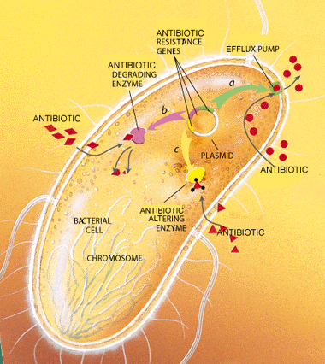
Resistensmekanismer
Förändring av målmolekyl
Enzymatisk nedbrytning av antibiotikamolekylen
Aktiv efflux via pumpmekanism
Förändring av poriner

Slide 8
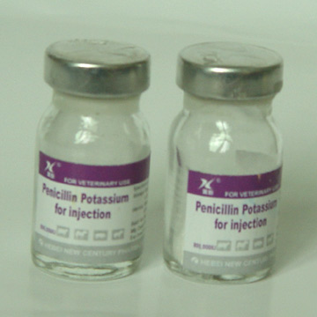
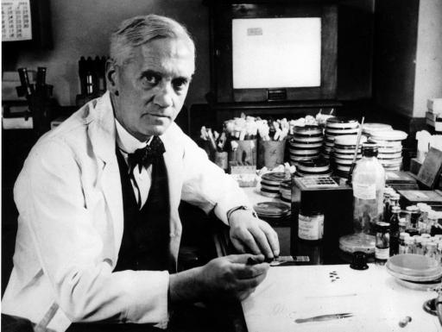
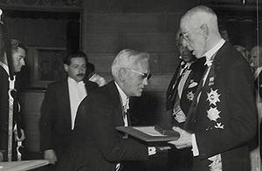
Penicillin: Tre viktiga årtal
1928-1941-1945

Slide 9
Introduktion av nya antibiotika följs av kliniskt relevant resistens
Cm-, Sm-, Em-, Tet-resisance
Kinolonresistance
Oxazolidioneresistance
Vancomycinresistance
Penicillinresistance
MRSA
Gentamicinresistance
1940 1960 1980 2000
Tid
Vancomycin
Gentamicin
Quinolones
Oxazolidiones
Penicillins
Meticillin
Cephalosporines
Chloramfenicol
Streptomycin
Erytromycin
Tetracykline
Notes:
The introduction of an antibiotic is, with few exceptions, followed by an increase in resistance levels. Antibiotic resistant isolates are selected during therapy. This example is for MRSA
9

Slide 10
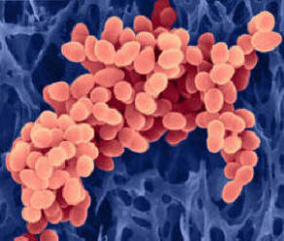
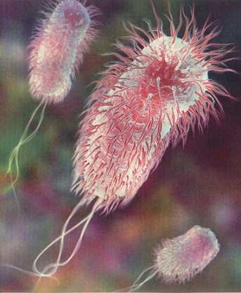
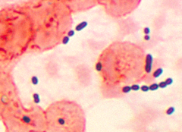
MRB (multiresistenta bakterier)
MRSA (methicillinresistenta staphylococcus aureus)
ESBL (extended spectrum betalaktamase) Enzym som vanligtvis produceras av gram-negativa tarmbakterier som E coli och Klebsiella
VRE (vancomycinresistenta enterokocker)
Övriga gramnegativa multiresistenta bakterier
MDR och XDR Mycobacterium tuberkulosis
Totalresistent Neisseria gonorrhoeae m.fl.

Slide 11
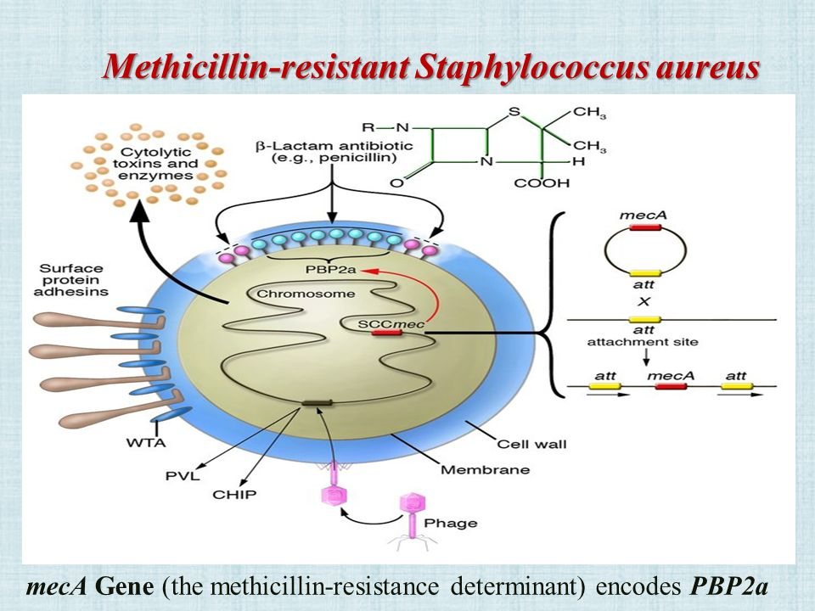
MRSA
MecA är en gen som finns i en kromosomal ”kasett” (mec) som är 52kbp stor och är ett flyttbart kromosomalt segment
  MecA kodar för ett protein, PBP2a, som har enzymatisk förmåga att bygga bakteriens cellvägg och som har mycket svag affinitet till samtliga betalaktamantibiotka vilket medför total resistens mot dessa

Slide 12
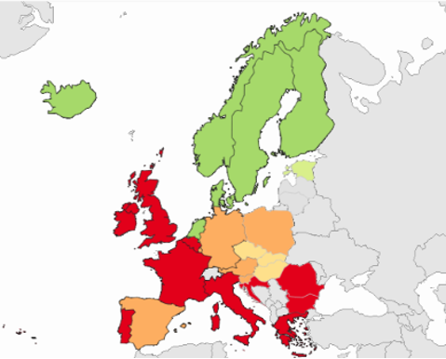
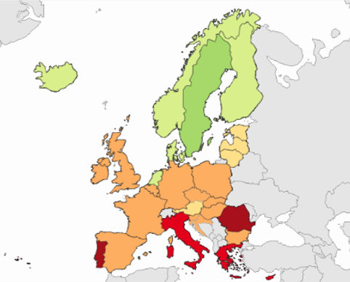
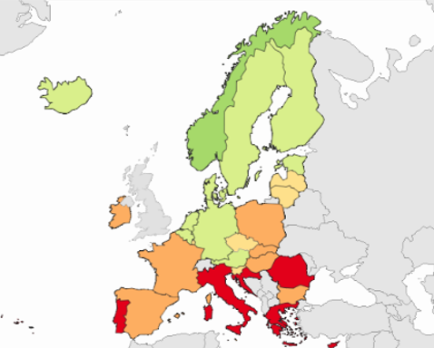

Staphylococcus aureus, MRSA
Andel resistenta isolat vid fynd i blododling
2002
2012
2021

Slide 13
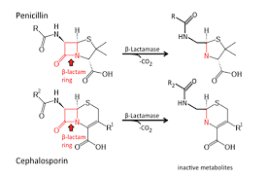
ESBL (Extended Spectrum BetaLaktamases)
ESBL är enzymer som neutraliserar betalaktamantibiotika genom att bryta upp betalaktamringen. De har utvecklats ur samma molekylära klass som PBP
  I Sverige klassificerar vi ESBL som ESBL_{A}, ESBL_{M} och ESBL_{CARBA} men kom ihåg att detta är ingen internationellt erkänd klassifikation.

Slide 14
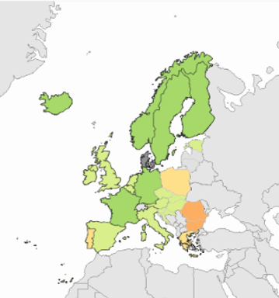
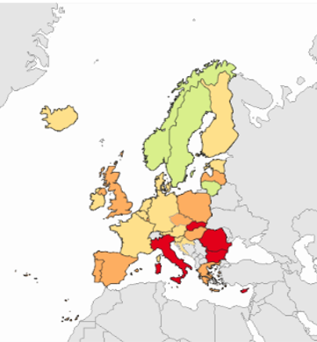
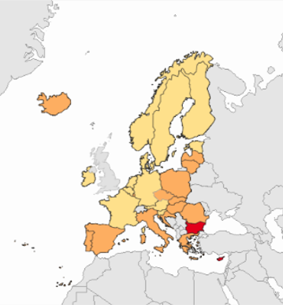

E coli, resistenta mot tredje generationens cefalosporiner.
Andel resistenta isolat vid fynd i blododling
2002
2012
2021

Slide 15
Prognos för Sverige
Folkhälsomyndigheten prognosticerade läget 2018.
Antalet odlingsfynd av resistenta bakterier i Sverige förväntas vara dubblerat om 10 år.
Fyra gånger fler fall 2050.

Slide 16
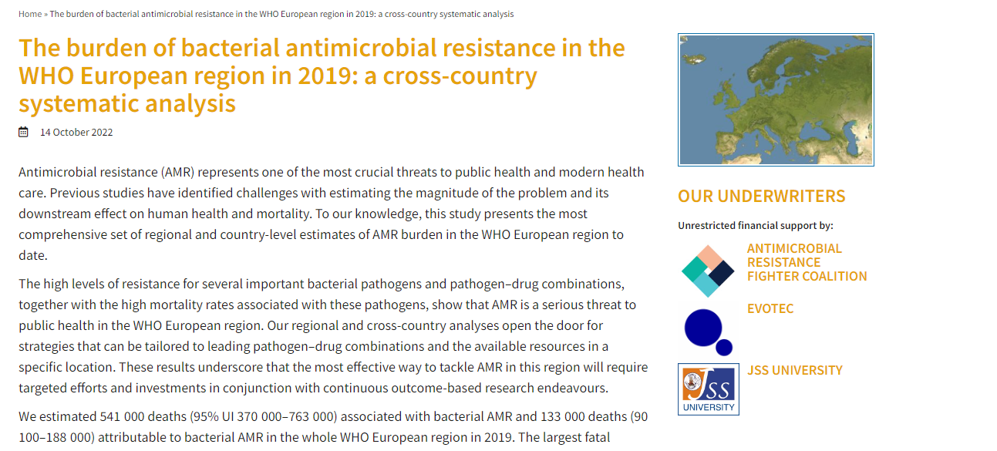
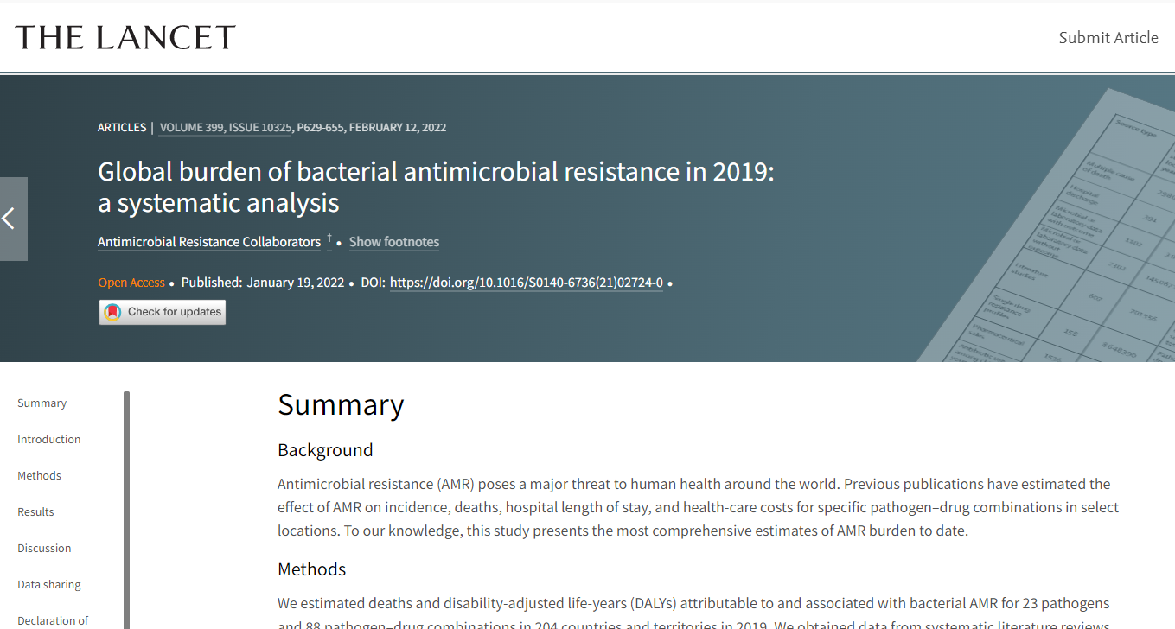
I Europa:
541.000 associated deaths
133.000 attributable deaths
Globalt:
4,95 million associated deaths
1,27 million attributable deaths

Slide 17

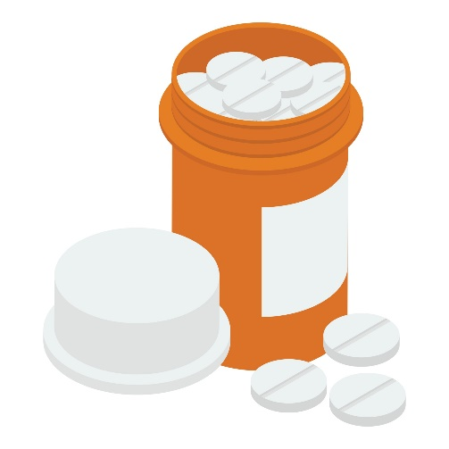
Vi har inga helt nya antibiotika på gång inom överskådlig framtid
?

Slide 18

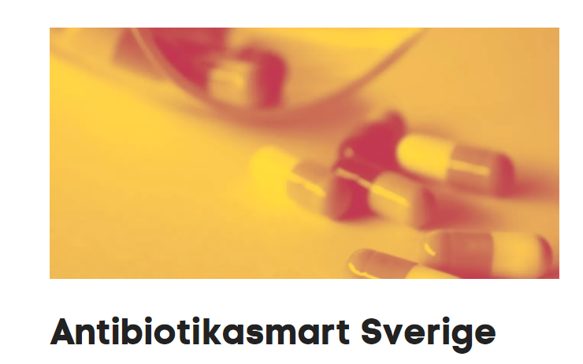




Så vad kan vi göra?
Förbättrat hälsoläge
Vaccinationer
Använda de antibiotika vi har på ett rationellt sätt

Slide 19

Från Stramas 10-punktsprogram:
Antibiotika skall användas rationellt
Patienten ska få behandling med adekvat antibiotika och endast när det gagnar patienten och infektionsförloppet
Behandlingen ska ges i enlighet med aktuella behandlingsrekommendationer.
Preparatval, dos, doseringsintervall, administreringssätt och behandlingstid ska vara anpassade i förhållande till svårighetsgrad av aktuell sjukdom, diagnos, ålder, kön, vikt, njurfunktion, immunstatus, odlingssvar och klinisk utveckling

Slide 20
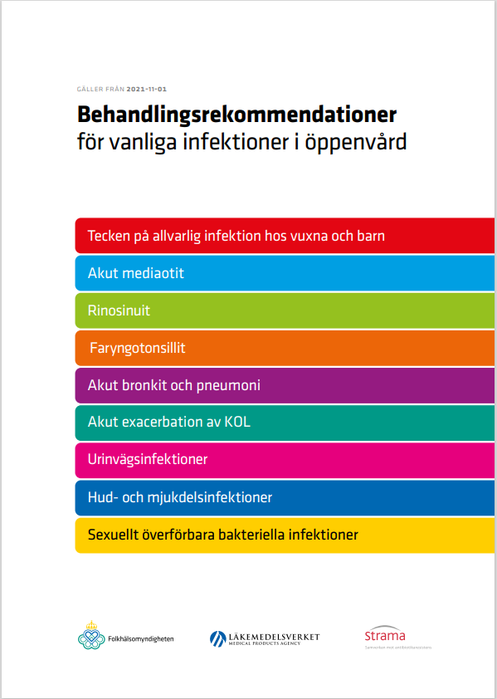

Behandlingen ska ges i enlighet med aktuella behandlingsrekommendationer.
Strama | Samverkan mot antibiotikaresistens

